Slide 1
אייכה - הקשר המגדל
מיד מתחילים
מצגת הילה אלקיים
Notes:
המרחב המאפשר, פיתוח יכולות, הנראות של ההורה כתנאי למתן כיוון

Slide 2
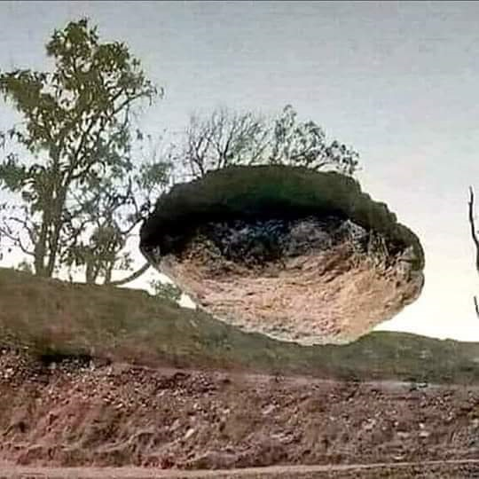
חידוש מרכזי של השיטה
התבוננות מזווית ראיה חדשה על היווצרות של פסיכופתולוגיה או בעיות רגשיות, התנהגותיות
והתפתחותיות.

Slide 3
הכל עניין של זווית ראייה ☺

Slide 4
כיצד נוצרת פסיכופתולוגיה על פי אייכה? הגישה האקולוגית
הנחת יסוד: כל תופעה ביקום זקוקה למרחב המאפשר את קיומה. לסביבה יש השפעה מכרעת על אופן הביטוי של התופעה.

Slide 5
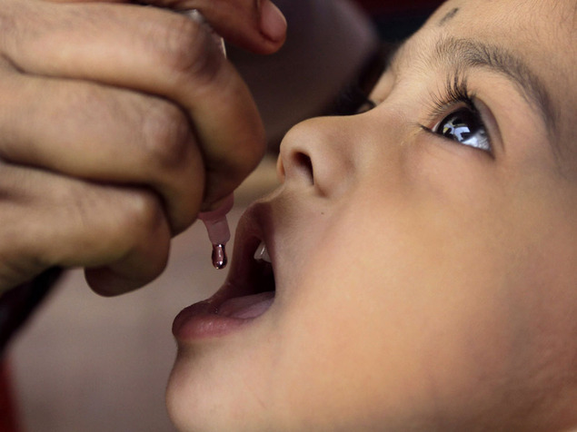
רפואה

Slide 6
דוגמא לעקרון המרחב המאפשר מתחום האקולוגיה
ים המלח מהווה מרחב אקולוגי המאפשר ל"תופעות" כמו בקטריות ואצות להתקיים ואינו מאפשר ל"תופעות" כמו דגים להתקיים. הים התיכון לעומת זאת הוא מערכת אקולוגית המאפשרת לדגים להתקיים אך דגי מים מתוקים אינם יכולים להתקיים בו. דגי מים מתוקים יכולים להתקיים במערכת האקולוגית של הכינרת. בכל מערכת אקולוגית מתקיימים תנאים המאפשרים ליצורים חיים מסוימים להתקיים בה ולאחרים לא.

Slide 7
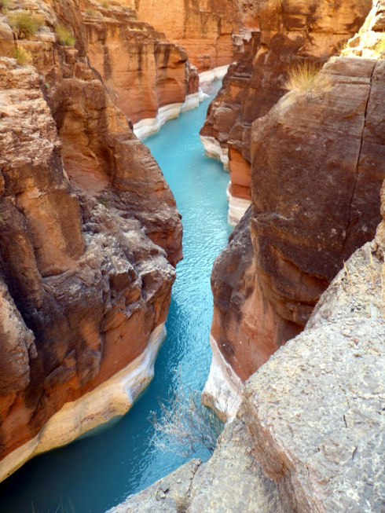
גיאוגרפיה

Slide 8
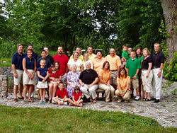
גם בתחום רפואת הנפש, כמו ברפואת הגוף, התפתחות לא בריאה מחייבת תנאים המאפשרים התפתחות לא בריאה. התנאים האלה מתקיימים במרחב הבין-אישי (האינטר-סובייקטיבי) של ילד.

Slide 9
הסביבה האנושית שבתוכה גדל הילד משדרת לעברו רשת עשירה ומורכבת של משובים, אשר ביכולתם לפתוח או לחסום את הגישה לכיוון התפתחותי מסויים.
המשובים מכוונים את הילד לפתח יכולות מסוימות ולא אחרות.

Slide 10
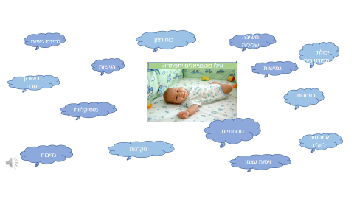
הנחת מוצא: אנחנו נולדים עם פוטנציאלים להתפתח
אנחנו נולדים עם פוטנציאלים להתפתח בהרבה מאוד תחומים. פוטנציאלים שאנחנו מפעילים ומתרגלים בתהליך הגדילה יתפתחו ויהפכו ליכולות.
פוטנציאלים שלא יופעלו ולא יתורגלו לא יבשילו לכלל יכולות. הם יישארו בחזקת פוטנציאלים או יתנוונו במשך הזמן.

Slide 11
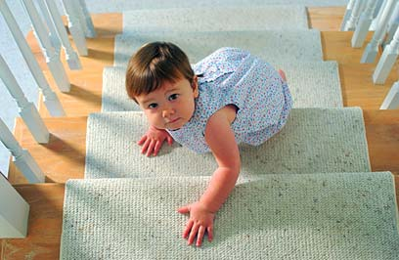
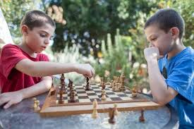
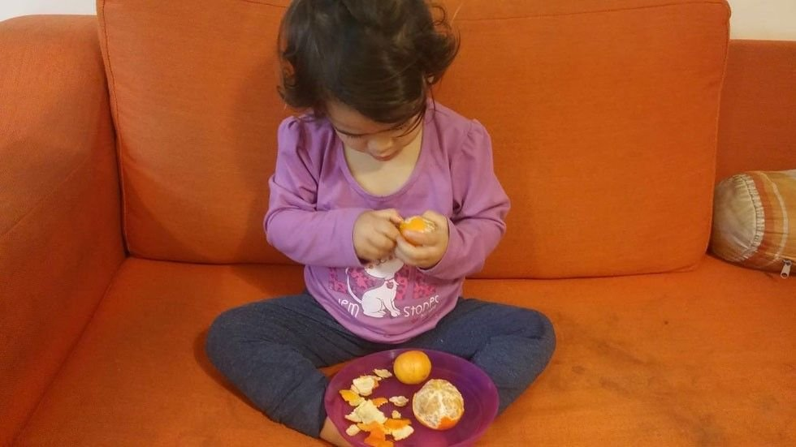
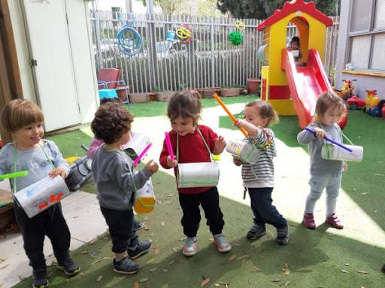
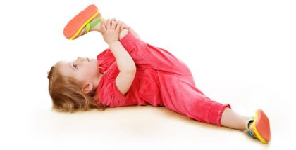
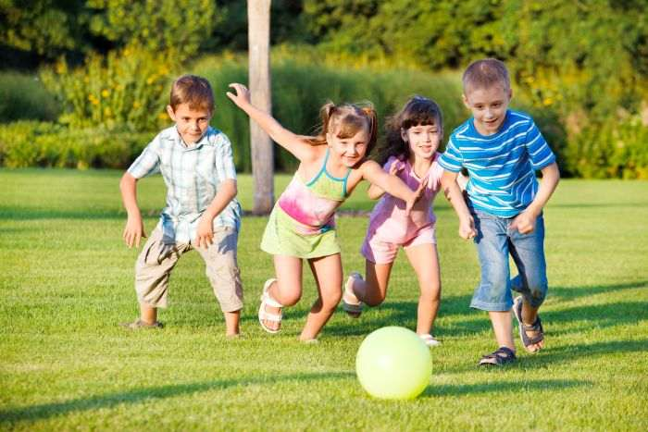
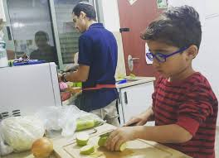
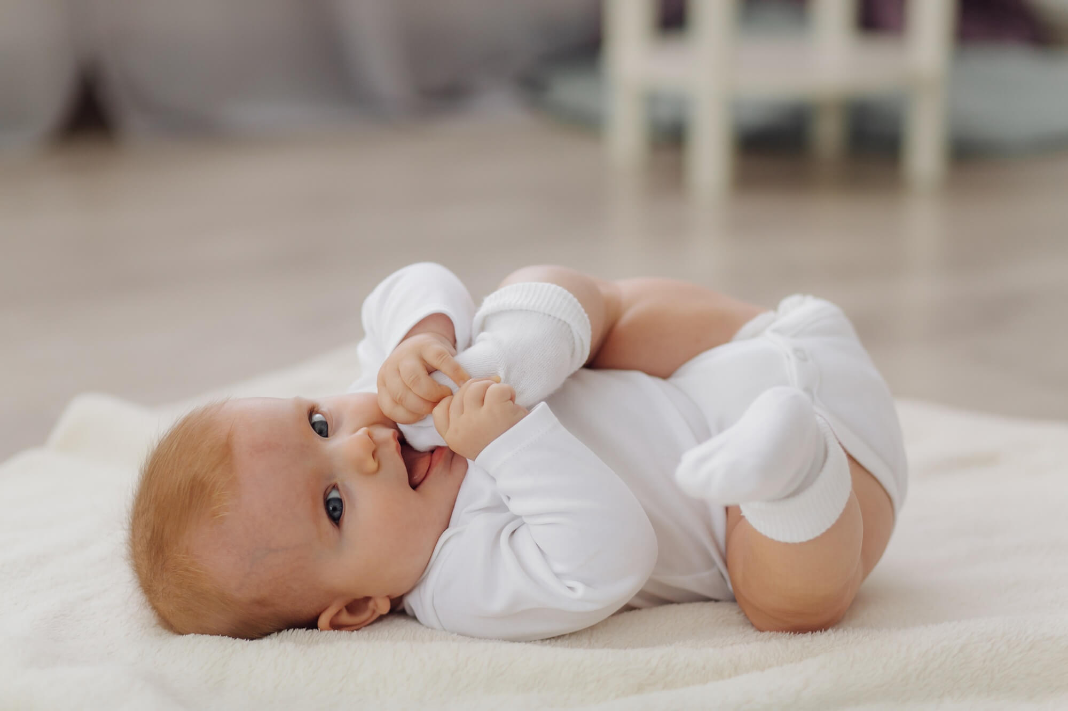
יכולות מתפתחות על ידי תרגול

Slide 12
אמא אווזה
https://www.youtube.com/watch?v=JHy6bBKu0j4&feature=youtu.be

Slide 13
לעולם לא לוותר
לעולם לא לוותר

Slide 14
תרגיל – זיהוי מאפייני השפה המגדלת
"היה היה ילד"
סרט תיעודי ישראלי קצר משנת 2019 שהופק, צולם ובוים על ידי אורי לוי
(2:00 דקות)
https://www.youtube.com/watch?v=v46cuUN62lM

Slide 15
בריאות היא נגזרת של מגוון יכולות ותפקודים
יהיו אשר יהיו תנאי ההתפתחות, אם הילד או הנער הצליחו לפתח יכולות מסוימות, זאת הערובה לבריאותו ביחסו אל העולם ואל עצמו.
מדובר על יכולות ויעדים התפתחותיים אליהם הילד אינו מכוון באופן אוטומטי מתוך עצמו והוא זקוק להכוונה/מידע של הסביבה על מנת לפתח יכולות אלה. (הפעלה)

Slide 16
יכולות אינן רק יכולות תפקוד בעולם החיצון
יכולת לא לתת למחשבות רעות לקנן במערכת הנפשית ולא להתייחס אליהן כאל מחשבות יקרות ערך.
יכולת לתרגם את הישגים לתחושה פנימית של ערך ושל הישג.
יכולת להרגעה עצמית בהתמודדות עם הבעיות השוטפות והבלתי נמנעות של החיים.
יכולת להיות נאמן לעצמך תוך כדי יכולת לראות את הזולת. (שילוב בין צרכי שייכות לצרכי עצמיות)
יכולת להיעזר באחר על מנת לפתור קושי (ולא להתנתק)
יכולת לפתור קונפליקטים באופן עצמאי תוך שימוש במשאבים הפנימיים.

Slide 17
בתוך גבולות מסויימים התפתחות יכולה להתקדם לכל כיוון, לנוע על כל ציר ולקבל כל צורה. היא יכולה להתקדם לכיוון של גדילה, בשלות וחוסן או לכיוון שגורם נזק לילד או לסביבתו.

Slide 18
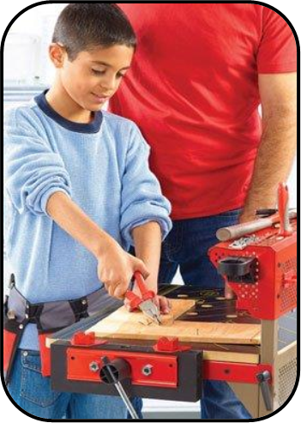

Slide 19
הסביבה האנושית שבתוכה גדל הילד משדרת לעברו רשת עשירה ומורכבת של משובים, אשר ביכולתם לפתוח או לחסום את הגישה לכיוון התפתחותי מסויים.
המשובים מכוונים את הילד לפתח יכולות מסוימות ולא אחרות.
המשובים נותנים כיוון לילד איך ומתי להפעיל את היכולות שפיתח.

Slide 20
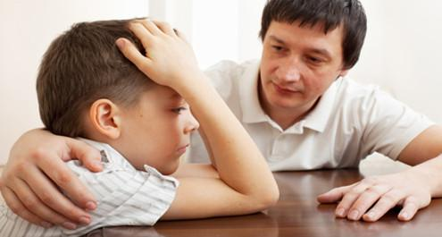
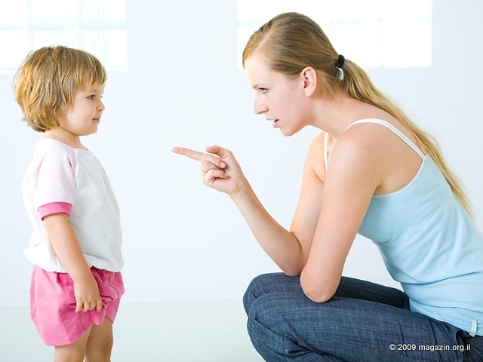
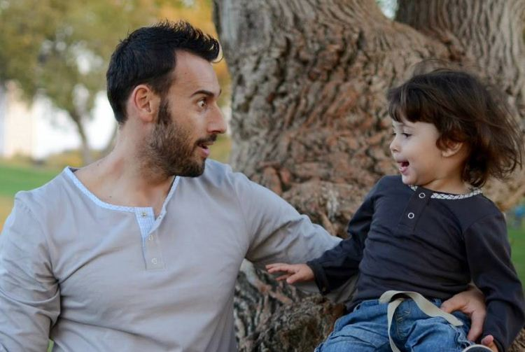
המשובים מועברים אל הילד באמצעות תקשורת

Slide 21
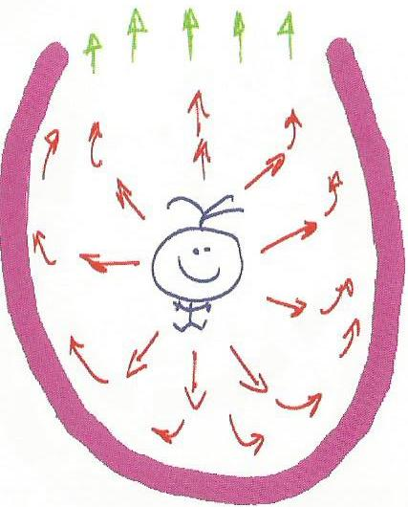
התפתחות תקינה קורית במרחב אנושי שבאמצעות המשובים מאפשר לילד לבטא את הפוטנציאלים שלו רק בדרכים שמעודדות גדילה והתפתחות.
למרחב כזה נקרא סביבה מגדלת

Slide 22
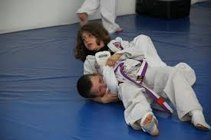
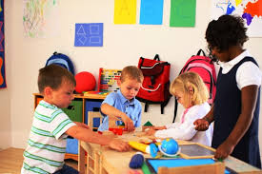

Slide 23
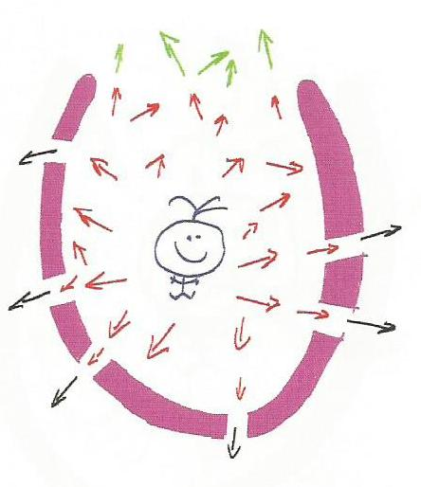
התפתחות לא תקינה מתרחשת כאשר המרחב האנושי מאפשר לילד להמשיך ולהתקדם מבלי לפתח יכולות המתאימות לשלב ההתפתחותי בו הוא נמצא.
כאשר המרחב האנושי מאפשר לילד לא להפעיל יכולות שיש לו במקום שהן נדרשות.
כאשר המרחב האנושי בתוכו גדל הילד נותן לילד משובים מהם הוא מבין (לעיתים בטעות) שניתן לבטא את הפוטנציאלים שלו בדרכים שגורמות נזק לו או לסביבתו.
למרחב כזה נקרא סביבה מתירה
כיוון בריא
מזיק
כיוון

Slide 24
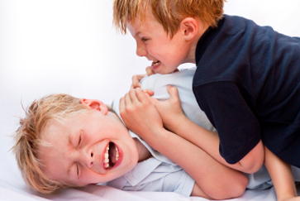
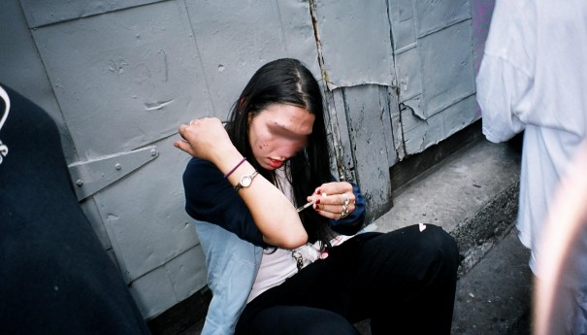
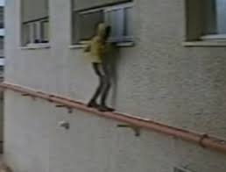

Slide 25
אייכה מתבוננת בכל התפתחות חריגה כשקלול בין שני יסודות: מניע המפעיל את הפרט, וסביבה מתירה המאפשרת למניע לדחוף לכיוון היוצר סבל או נזק. (מעבר ממשוואה א' למשוואה ב') לצורת החשיבה הזאת אנחנו קוראים פסיכולוגיה של ההיתר
א מניעים התנהגות
ב מניעים + היתרים התנהגות

Slide 26
סביבה מתירה מול סביבה מגדלת
איתור וסגירת פרצות במסרים מהסביבה
ונתינת כיוון
התפתחות פתולוגיה
בשל פתחים ב"דופן-הסביבה"
קלאודיה
Notes:
במידה ויהיו פתחים נוספים יש סיכוי סביר שהתינוק ייצא מפתח לא רצוי באופן פתולוגי. רק אם נחסום את הפתחים הלא רצויים ונכוון לכיוון הרצוי, התינוק ייצא בצורה בריאה.
גם ביחסי הורה ילד, כשאנחנו מסתכלים על הקשיים של הילד, באייכה נניח שיש משהו בסביבה שמאפשר את קיומם. גם אם הקשיים האלה קשורים באופן מאוד מובהק לאבחנה מסוימת, נניח להפרעת קשב (חרדה, דיכאון, אוטיזם או סכיזופרניה), עדיין הסביבה יכולה להתארגן ולכוון את הילד להתמודדויות בריאות יותר, ולא להתיר לו התמודדויות בריאות פחות.

Slide 27
הפסיכולוגיה של ההיתר מביאה אותנו לשאול שאלות חדשות
במקום למה הוא מתנהג כך???
נשאל:
לגבי הילד - איך הילד מתנהל מול הקושי? אילו בחירות הוא עושה? האם הן מקדמות יכולת התמודדות טובה עם הקושי? עד כמה הילד מגויס להתמודד עם הקושי שלו?
לגבי הסביבה - עד כמה ההורים מכוונים אותו להתמודדות בריאה ובכך מאפשרים התפתחות של יכולות הדרושות להתמודדות עם הקושי?
-עד כמה הם מתירים התמודדויות בריאות פחות? ובכך מאפשרים לילד לא לפתח את היכולות להן הוא זקוק על מנת להתמודד עם הקושי, או לעיתים אפילו מאפשרים התפתחות של דרכים ויכולות לא רצויות על מנת להתמודד עם הבעיה. חשוב לזכור: כל החלק המתיר קורה להורה/מורה טוב, בניגוד לכוונות הטובות שלו!!!

Slide 28
הפסיכולוגיה של ההיתר מביאה אותנו לשאול שאלות חדשות
במקום למה הוא מתנהג כך???
נשאל:
לגבי הילד - איך הילד מתנהל מול הקושי? אילו בחירות הוא עושה? האם הן מקדמות יכולת התמודדות טובה עם הקושי? עד כמה הילד מגויס להתמודד עם הקושי שלו?
- נבחן איזה שימוש עושה הילד במשאבי ההורה- USE/MISUSE/UBUSE
לגבי הסביבה - עד כמה ההורים מכוונים להתמודדות בריאה ובכך מאפשרים התפתחות של יכולות הדרושות להתמודדות עם הקושי?
-עד כמה הם מתירים התמודדויות בריאות פחות? ובכך מאפשרים לילד לא לפתח את היכולות להן הוא זקוק על מנת להתמודד עם הקושי, או לעיתים אפילו מאפשרים התפתחות של דרכים ויכולות לא רצויות על מנת להתמודד עם הבעיה. חשוב לזכור: כל החלק המתיר קורה להורה/מורה טוב, בניגוד לכוונות הטובות שלו!!!

Slide 29
מה עושים בהדרכה?
בתהליך ההדרכה נרצה לעזור להורה להפוך לסביבה מגדלת ולהזמין את הילד לפתח את יכולות החסרות או הדרושות לו על מנת שיוכל להתמודד בצורה מיטבית עם האתגרים ההתפתחותיים בפניהם הוא ניצב.

Slide 30
דוגמא
ילד בן 5

Slide 31
תרגיל בקבוצות
מה אני מתיר לילד שלי וחבל../מה אני לא מתיר לו ומזל…
מה הסביבה בה גדלתי התירה וחבל… /מה הסביבה בה גדלתי לא התירה ומזל…😊

Slide 32
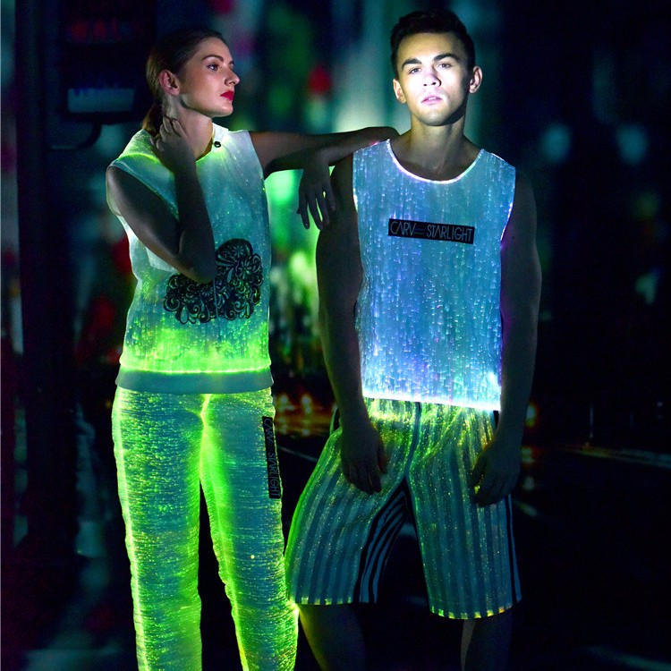
כיצד נותן ההורה כיוון להתפתחות
על מנת שההורה יוכל לתת כיוון להתפתחות הוא חייב להיראות על ידי הילד.
ההורה נראה כאשר הוא מנכיח את עצמו, את צרכיו ואת מה שחשוב לו כהורה בשדה הקשר עם הילד. זהו המגדלור!

Slide 33
ערכים התפתחותיים/ערכים מגדלים
ההורה נותן כיוון להתפתחות הילד בהתאם לערכים התפתחותיים/מגדלים בהם הוא מאמין
ערך התפתחותי הוא ערך/יכולת שההורה מאמין שחשוב להזמין את הילד להתנהל לאורו, על מנת להבטיח את התפתחותו הרגשית והתפקודית. (למשל: התחשבות, יכולת לשמירה עצמית, יכולת לווסת כעסים, להתמיד במאמץ)
מהערך הזה נגזרות יכולות/מיומנויות שההורה מזמין את הילד לתרגל ולפתח על מנת שיוכל להתנהל באופן מותאם לערך המגדל. (למשל התחשבות מצריכה: יכולת לראות את האחר, יכולת איפוק, יכולת לקריאת מפה חברתית)

Slide 34
תרגיל ערכים מגדלים
מהם הערכים המגדלים החשובים לכם בגידול ילדיכם?
אילו יכולות הילדים צריכים לפתח על מנת שיוכלו להתנהל בהתאם לערכים אלה?

Slide 35
המגדל חייב להנכיח את עצמו כסובייקט בקשר עם הגדל
לילד יש צורך במישהו שיראה אותו ושיעזור לו להכיר את עצמו. הוא צריך לקבל את המשוב על עצמו ממישהו שהוא חווה כנפרד ממנו על מנת שהמשוב יהיה משמעותי. (ג'סיקה בנג'מין)
לילד יש צורך לראות את המגדל על מנת שיוכל להשתמש בו כדמות מכוונת. (לבוב)

